Slide 1
中考专题复习
气 候

Slide 2
复习目标
1、能运用世界气候类型分布图说出主要气候类型的名称和分布规律。
2、会运用气温、降水量资料，说出气温和降水量随时间的变化特点，判读气候类型，说出气候特点。
3、会举例说明纬度位置、海陆分布、地形地势等因素对气候的影响。
4、会举例说明气候对生产和生活的影响。

Slide 3

考点1——世界主要气候类型的分布规律和判读方法
思 考
世界各地都有哪些气候？各种气候的分布有什么规律？怎么判读各种气候资料？

Slide 4
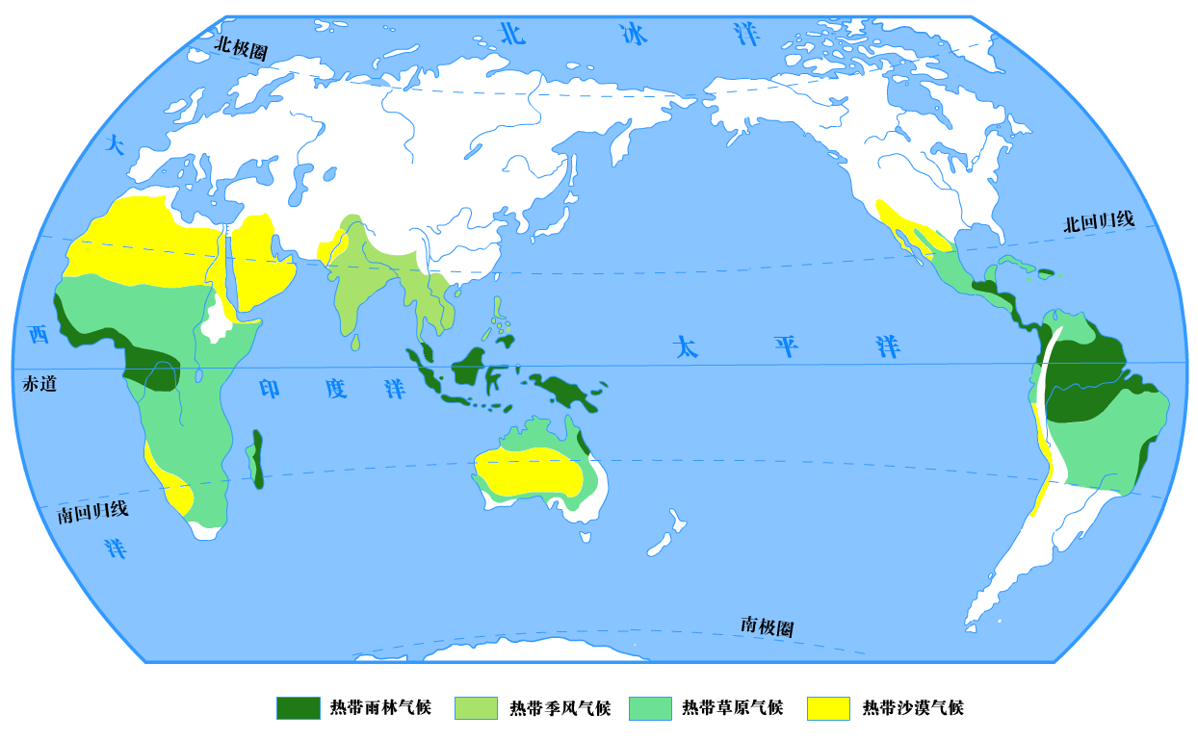
热带气候类型的主要分布
注意，我们学过的地区和国家有哪些热带气候？
西亚、南亚、东南亚
撒哈拉沙漠
西亚
印度半岛
中南半岛
美洲西部
埃及
马来群岛
刚果盆地
亚马孙平原
非洲（东非高原、南非高原）
巴西
澳大利亚
巴西高原
澳大利亚西部
澳大利亚
赤道附近
雨林南北
南北回归线穿过的大陆西岸及内陆

Slide 5
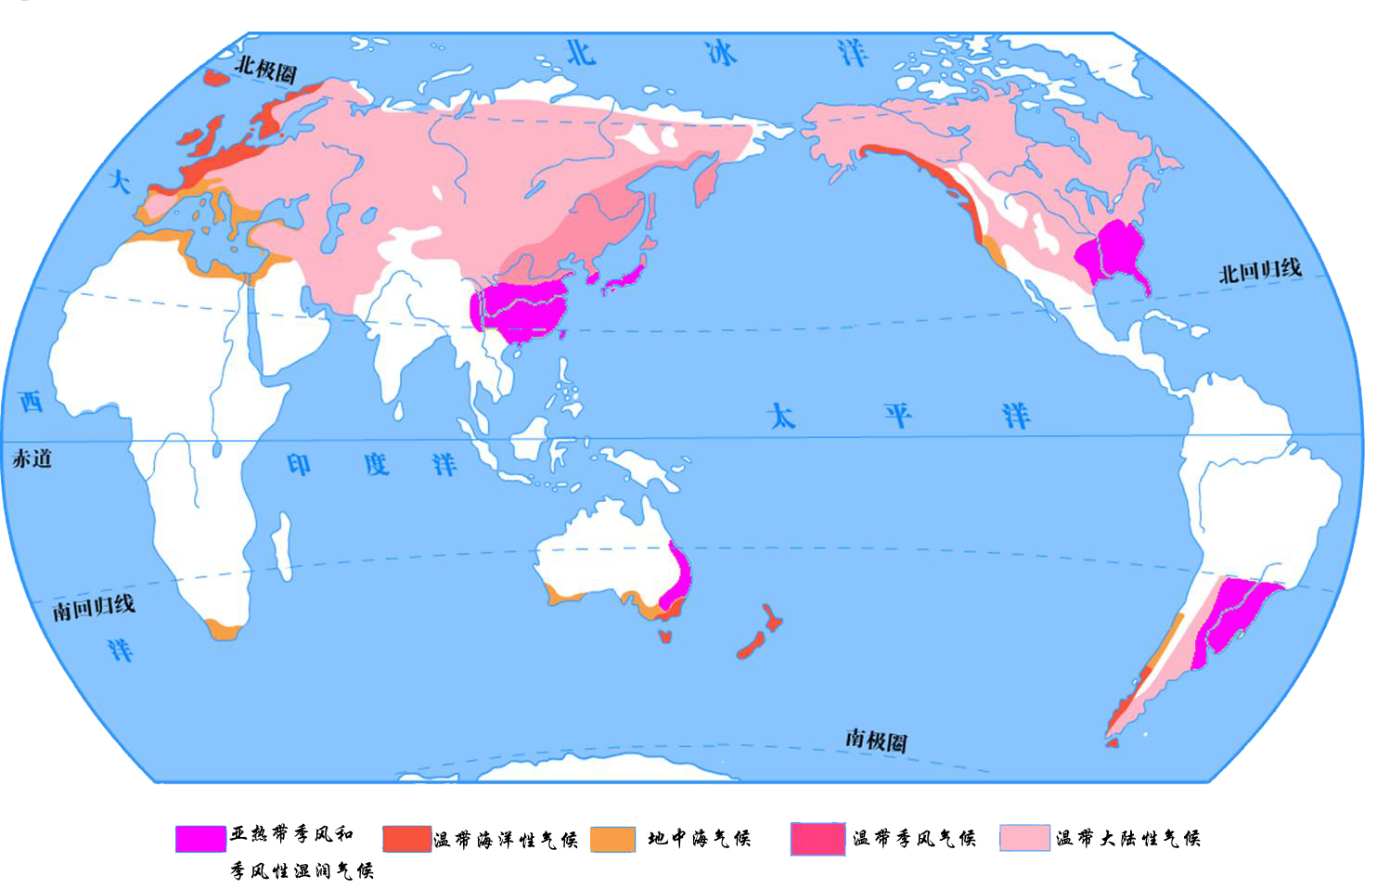
温带气候类型的主要分布
注意，我们学过的地区和国家有哪些温带气候？
俄罗斯
美洲大陆温带内陆
法国
欧洲西部
亚欧大陆温带内陆
温带
美洲西部
地中海沿岸（亚、欧、非三洲）
我国北方
美洲西部
美国东南——亚热带湿润气候
西亚
日本
埃及
我国南方——亚热带季风气候
美国
澳大利亚东南——亚热带湿润气候
温带
澳大利亚
美洲西部
南美洲东南——亚热带湿润气候
好望角
南北纬40°~60°大陆西岸
温带大陆东岸
美洲西部
亚热带大陆东岸
南北纬30°~40°大陆西岸
温带大陆内陆

Slide 6
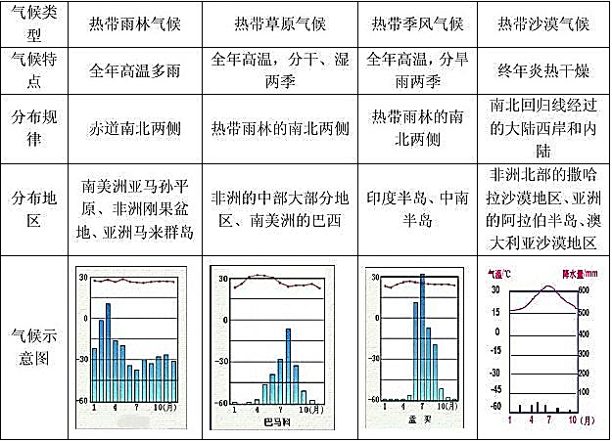
熟记主要气候类型的特征、分布规律
高原

Slide 7
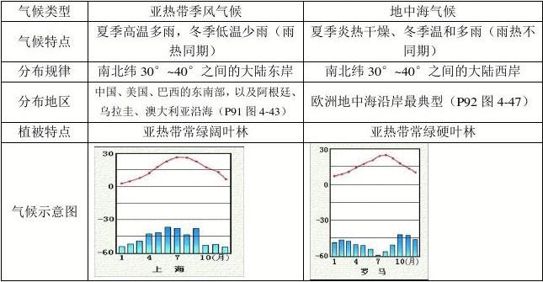
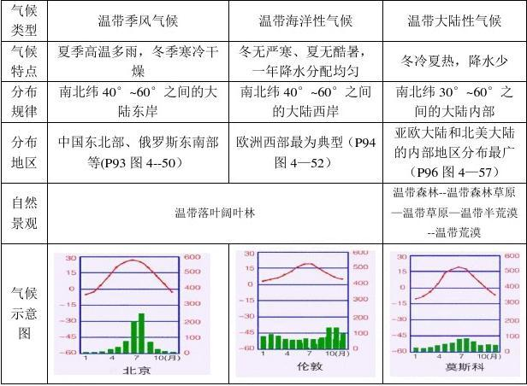
温带落叶阔叶林

Slide 8
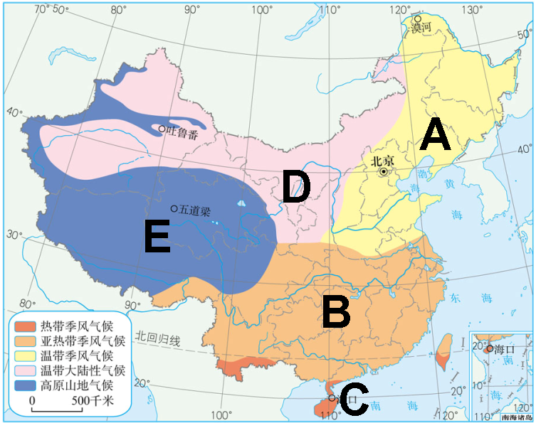
中国的气候特征：
温带季风气候
温带大陆性气候
高山高原气候
1.气候复杂多样
亚热带季风气候
2.季风气候典型
热带季风气候
3.多特殊天气和气象灾害

Slide 9
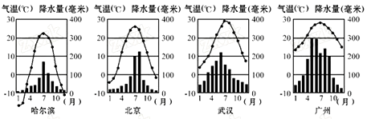

气候复杂多样
（1）从四地气温分布上看，我国冬季 ，南温北寒；夏季 。
（2）从四地降水情况看，降水在空间上分布规律是 ，时间上的规律是 。
南北气温差异大
南北气温都较高
降水空间分布不均，自南向北递减。
降水季节分配不均，集中在夏季。

Slide 10
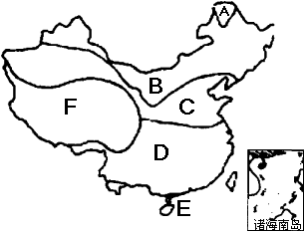
读“我国主要温度带分布图”，回答问题：1.哈尔滨、青岛和海口，一年内作物成熟次数最多的是 ，主要是受当地的
条件影响。
2.河西走廊位于 （温度带），作物熟制是 。
3.我国柑橘主要产自______，芒果主要产自_____。（填字母）
●哈尔滨
海口
●塔里木盆地
●河西走廊
热量
●青岛
暖温带
●四川盆地
两年三熟或一年两熟
●
海口
D
E

Slide 11
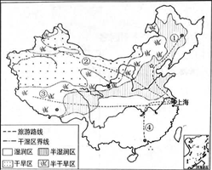
读“我国干湿地区分布示意图”，回答下列问题。
（1）从因地制宜发展农业的角度考虑，湿润地区适宜种植的粮食作物是 ，半干旱地区适宜发展 业。
（2）干旱区的河流多为内流河，其水源主要是 。
（3）湿润和半湿润区分界线与我国温度带中的
带和 带分界线大体一致。半湿润区耕地为______，粮食作物以______为主，天然植被为 。
（4）家住上海的小华同学设计了①、②、③、④四条游览线路，其中穿过我国干湿地区最多的是 ，行进方向是 。
水稻
畜牧
高山冰雪融水
亚热
暖温
旱地
小麦
森林、草原
②
自东南向西北

Slide 12
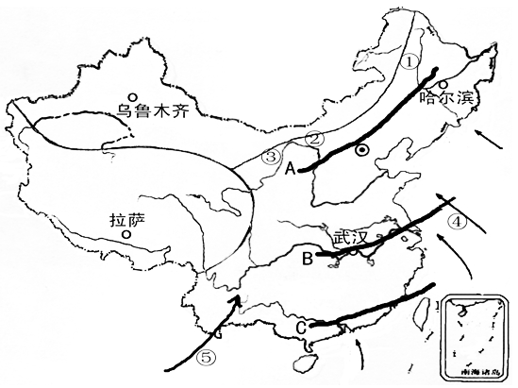
季风气候显著
读“我国夏季风及雨带推进图”，回答问题。
1.图中数码④、⑤代表影响我国的夏季风，其中④是来自________洋的________季风。
2.当雨带位于图中B位置时，长江中下游地区迎来特殊天气________，当雨带推移到A时，长江中下游地区则可能出现 天气，如在7月以后雨带仍未推移进入A地区，我国东部地区将可能产生灾害的状况是___________
太平
东南
梅雨
伏旱
南涝北旱

Slide 13
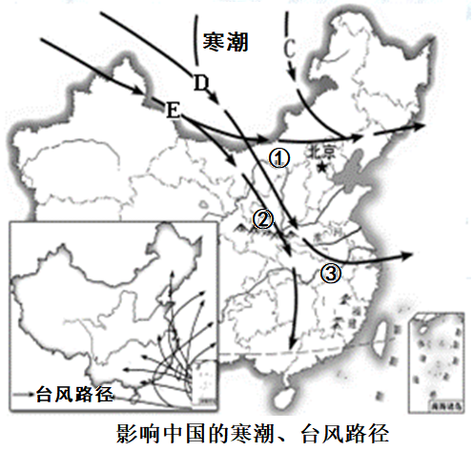
特殊天气：寒潮、梅雨、台风、沙尘暴等
气象灾害：洪涝、干旱、寒潮、梅雨、台风、沙尘暴等
多特殊天气和气象灾害
读“影响中国的寒潮、台风路径”图，回答问题：
内蒙古
1. 受寒潮影响最大的是①________牧区，寒潮路径D跨过②________（山脉）--淮河，到达③长江中下游平原，可能导致当地的_____业受损。
2. 台风多发生在________（季节），它主要影响我国的 地区。
秦岭
农
夏秋季节
东南沿海

Slide 14
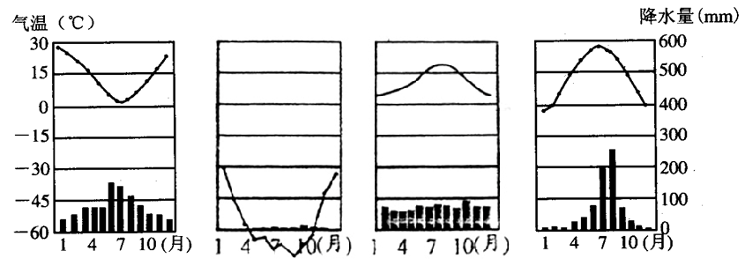

读气候资料图，识气候类型
确定南北半球——
根据最冷、最热月，北半球6、7、8月气温高，南半球12、1、2月气温高
判断气候类型—— 以温定带，以水定型
地中海气候
苔原气候
温带海洋性气候
温带季风气候
夏季炎热干燥
冬季温和多雨
终年酷寒，
降水稀少
全年温和，
降水均匀
夏季高温多雨
冬季寒冷干燥
南半球
南半球
北半球
北半球

Slide 15
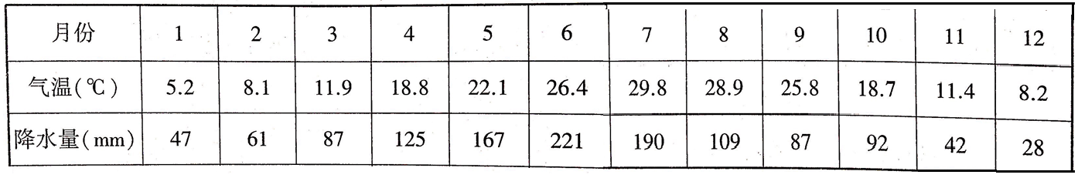
读某地月平均气温和降水量表，完成问题。
冬季温和少雨
夏季高温多雨
（1）读表格数据可知，该地位于_____半球。
（2）由表格可知，该地降水集中于_______（季节）。
（3）此地气候类型是_______________，典型自然植被是______________
北
夏季
亚热带季风气候
亚热带常绿阔叶林

Slide 16
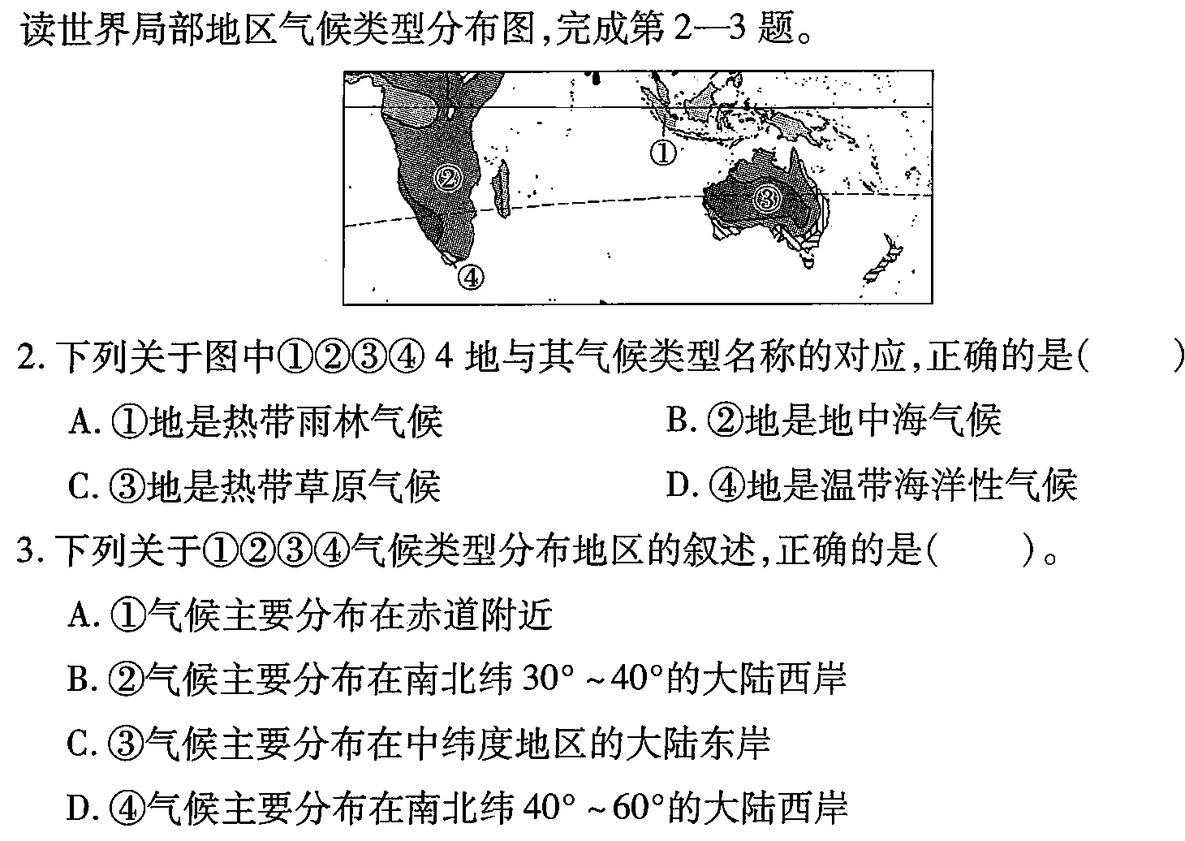
当堂演练
1
2
0°
23.5°
1
热带草原气候
沙漠气候
地中海
2
热带雨林气候南北两侧
回归线穿过的内陆和大陆西岸
30°-40°

Slide 17
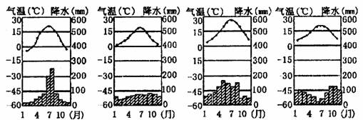
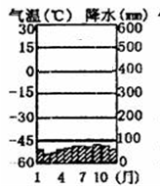



当堂演练
读右图，回答3-4题
3.乙地气候类型是（ ）
A B C D
4.6月份我们进行中考的时候，有关甲地的气候特征描述正确的是
（ ）
A.多雨 B.少雨 C.温和 D.寒冷
52°
D
乙
42°
甲
32°
20°E
30°E
B

Slide 18
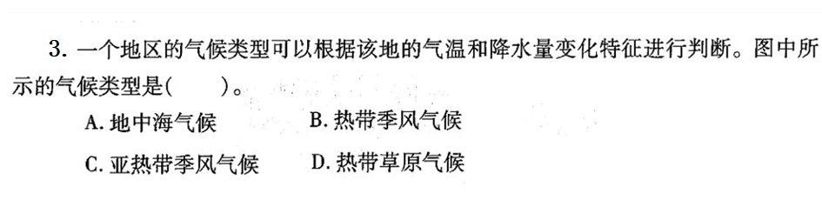
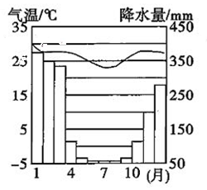
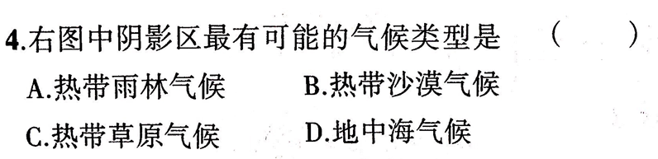
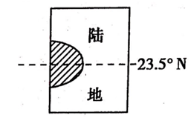
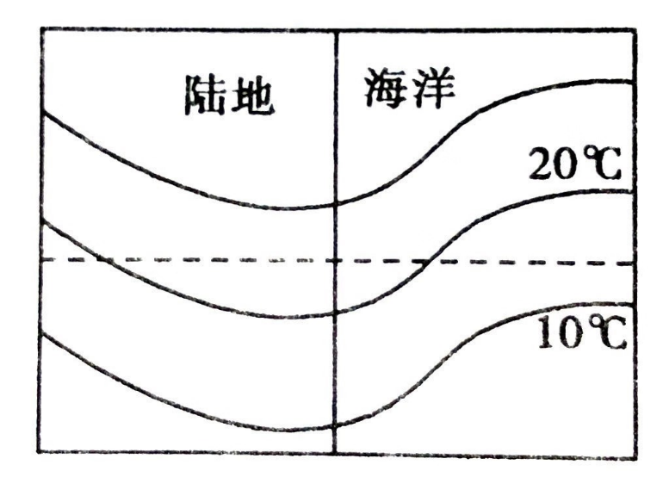
5
6
>
7.读等温线示意图，完成下题
①该地位于___（南/北）半球；判断理由是_________________。
②此时该地处于___（夏/冬）季，大约是____月左右。
南
越往南气温越低
夏
一

Slide 19
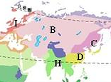
8.读右图，完成下列问题。
（1）图示亚欧大陆东岸气候类型依次为H____________、D_______________、C_____________，这种气候差异是_______因素导致的。
热带季风气候
亚热带季风气候
温带季风气候
纬度
（2）CDH三地的主要气候优势是__________，但是由于夏季风进退时间和强弱程度不一，易发生_______灾害。
雨热同期
旱涝
（3）图中字母I、B代表的气候类型I_______________、B_____________
（4）I、B、C气候差异明显，其中温差最大，降水最少的是____气候（填字母），这种变化主要是三地的___________不同导致的。
温带海洋性气候
温带大陆性气候
B
海陆位置

Slide 20
考点2——影响气候的主要因素
思考
哪些因素导致了世界各地的气候差异呢？

Slide 21
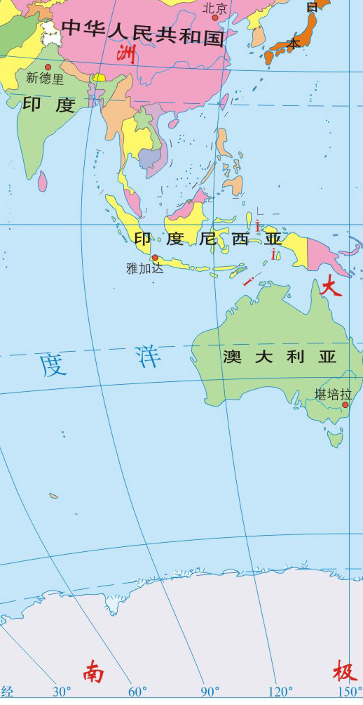
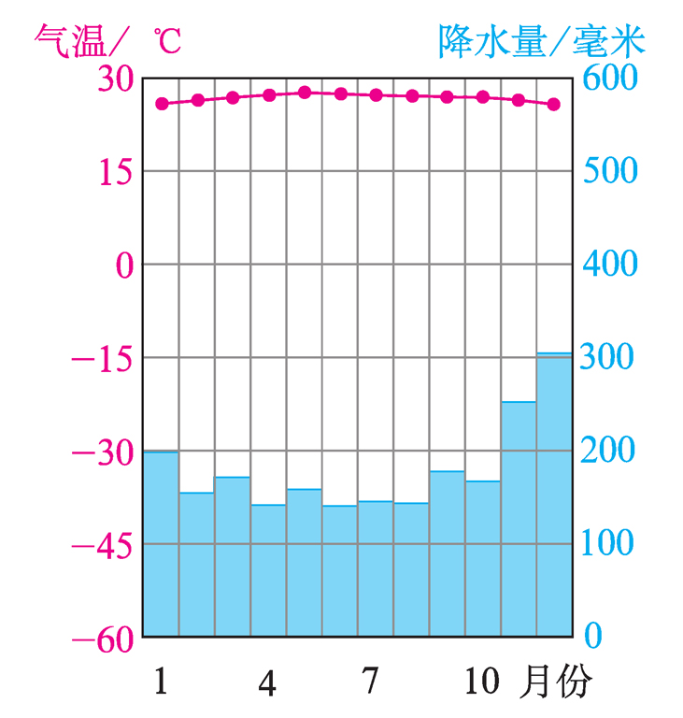
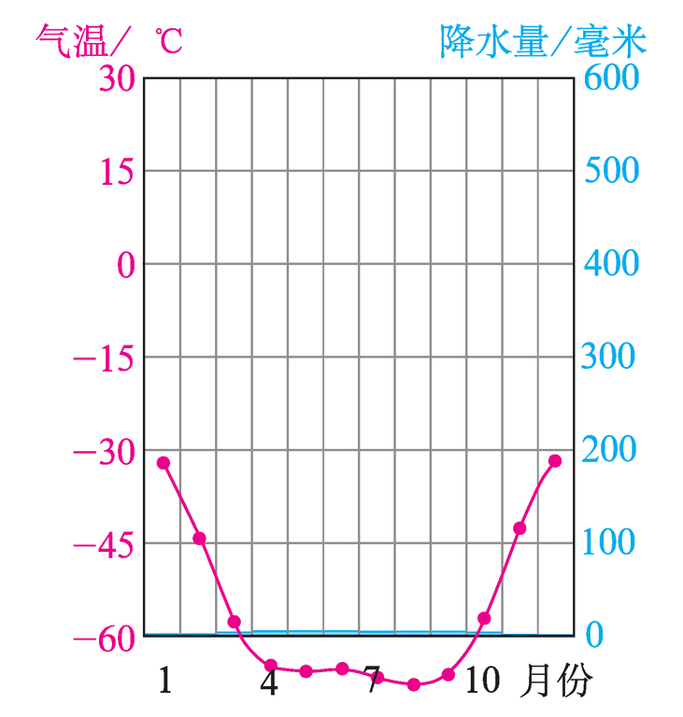
新加坡
一.影响气候的主要因素
——纬度位置
赤道
一般来说，
受地球的形状和运动的影响，
全球气温大致从低纬向高纬递减
南极圈
中山站
新加坡
中山站
东南亚的新加坡和我国南极中山站的气候差异明显，你认为主要是受___________因素的影响。
想一想
纬度

Slide 22
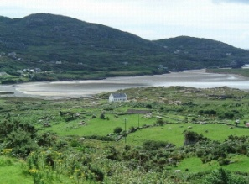
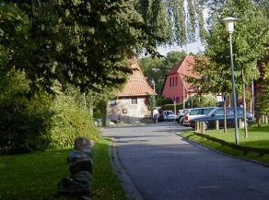
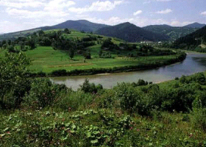
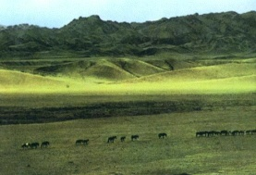
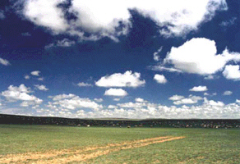
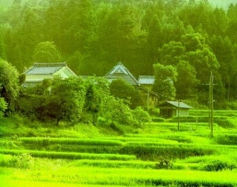
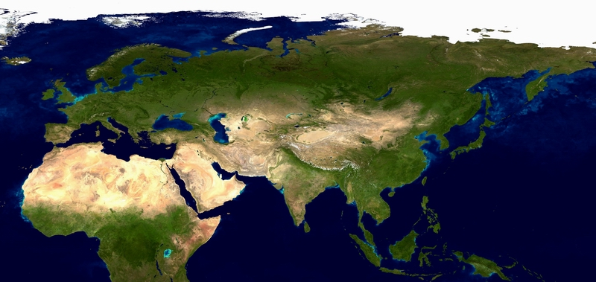
观察图中各地的自然景观，推测各地的气候发生了____________________的变化，主要是__________因素导致的。
越往内陆，降水越少
海陆分布
二.影响气候的主要因素
——海陆分布
一般来说，
中纬度地区，
距海越近，降水越多，温差越小（冬暖夏凉）海洋性特征越明显。
60°N
40°N

Slide 23
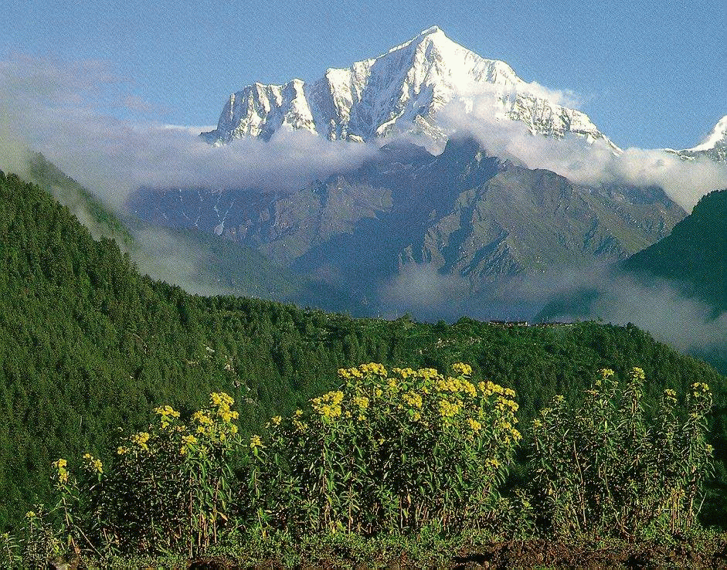
三.影响气候的主要因素
——地形地势因素
一般来说，
海拔越高，气温越低，
阳坡气温高于阴坡，
迎风坡降水多于背风坡。
“人间四月芳菲尽,山寺桃花始盛开”、 “一山有四季，十里不同天”，
这样的现象是___________因素导致的？
地形地势

Slide 24
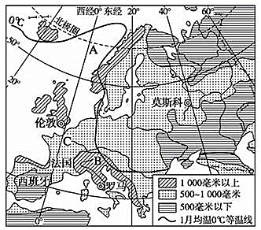
读“欧洲地区1月0°C等温线分布图”，完成下列问题。
四、影响气候的因素
——洋流
北大西洋暖流
一般来说，
暖流流经，沿岸增温增湿；寒流流经，沿岸降温减湿。
导致A地等温线向高纬异常凸出的主要原因是？
A地有北大西洋暖流流经，导致温度高于同纬其他地区。

Slide 25
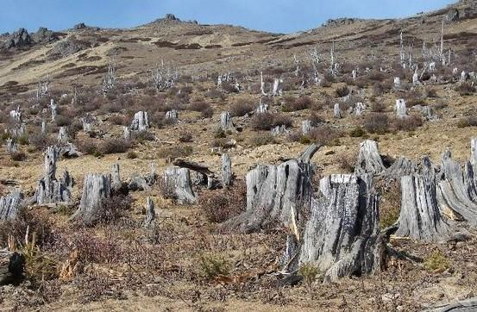
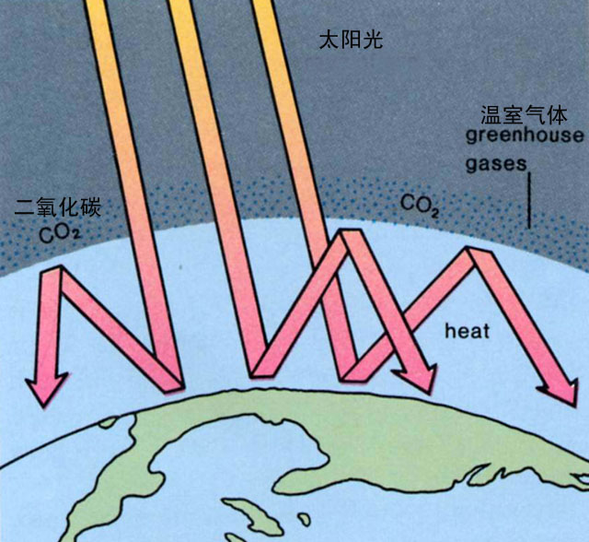

五、人类活动对气候和空气质量的影响
1.不利影响——全球变暖
过度砍伐森林，减少了森林对CO₂的吸收，导致全球气候变暖。
化石能源的过度使用，
排放大量温室气体。

Slide 26
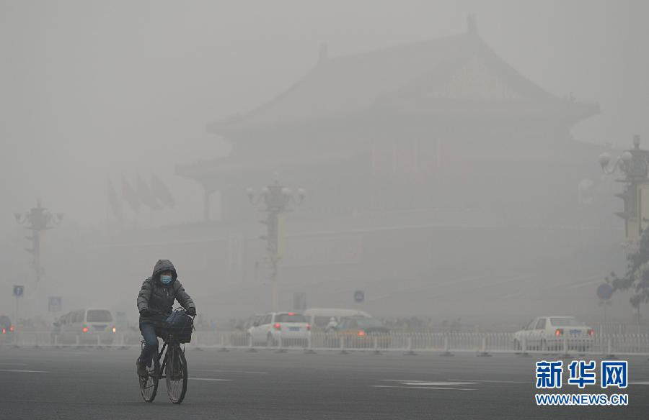
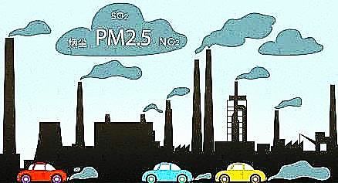
2.不利影响——空气污染
雾霾
人们长期燃烧煤炭、石油和天然气，排放出大量有害气体，是导致雾霾天气最主要原因。
持续的雾霾天气，严重威胁人类健康。

Slide 27
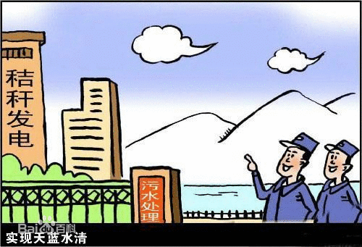

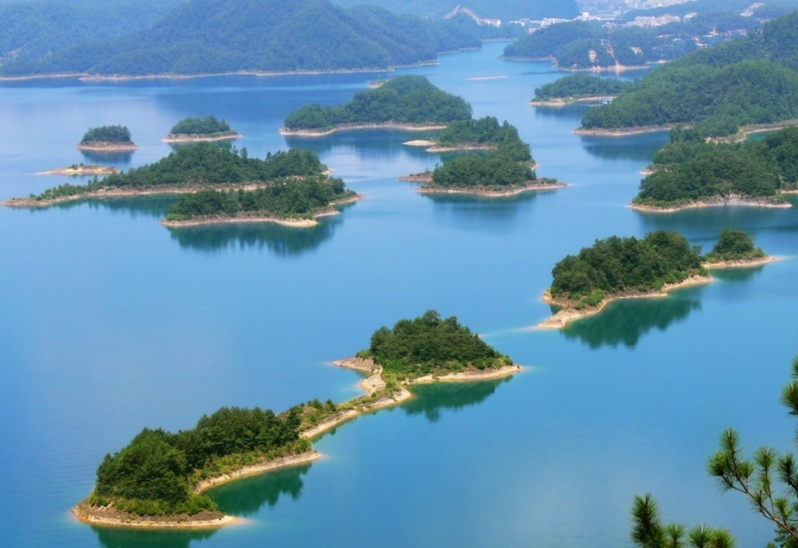
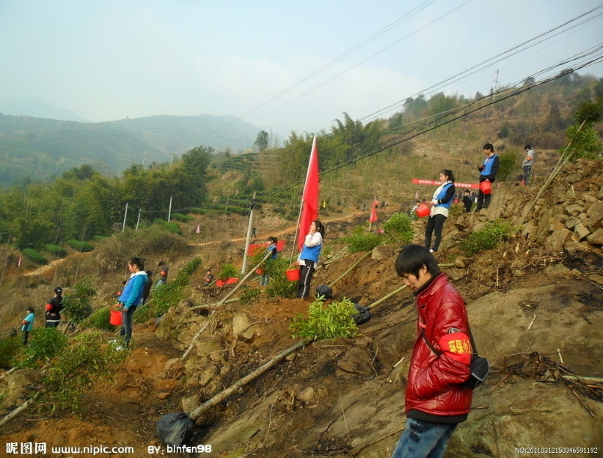
开发清洁能源
3.有利影响
建人工湖，调节气候
植树种草
绿色出行

Slide 28
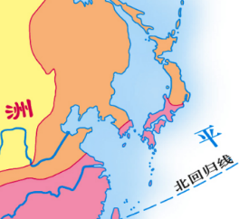
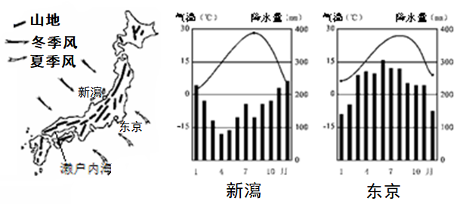
结合地图和表格信息，完成下列问题。
B
东京
A
济南
图2
图1
海陆分布、地形地势、气流因素
 | 纬度位置 | 最冷月均温 | 最热月均温 | 气温年较差 | 年降水量
东京 | 36 °N | 3.7℃ | 25.1℃ | 21.4℃ | 1610mm
济南 | 36 ° N | －0.4℃ | 27.5℃ | 30.8℃ | 671.1mm
A
纬度
1.樱花是日本的国花，图1中的AB两岛，樱花开放更早的是______，这主要是受_________因素的影响。
2.结合图1和表格信息，分析东京和济南的气候主要差异，降水方面：_________________________，气温年较差上_______________________，这些差异的产生原因是_______________________________。
3.读图2可知，新瀉和东京的降水季节分配差异明显，新瀉________多雨，东京相反。结合地图分析原因。
东京降水多于济南
东京年温差小于济南
东京沿海，济南位于内陆
冬季
新瀉位于日本海沿岸的山地迎风坡，冬季风经过日本海带来地形雨；
东京位于太平洋沿岸的山地迎风坡，夏季风带来地形雨。

Slide 29
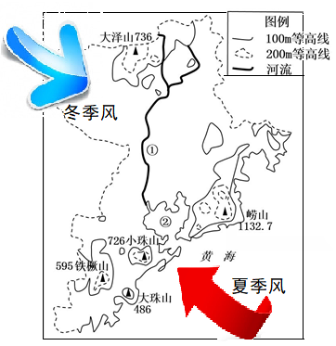
读图1青岛某山地植被分布图和图2青岛地形分布图，完成问题。
山顶灌丛林带
1000米
落叶松林
500米
甲
乙
山麓
图 1
图 2
1．图17中，山麓植被类型主要是（ ）
A．温带落叶阔叶林 B．亚热带常绿阔叶林 C．温带常绿阔叶林 D．热带季雨林
2．导致山体两侧植被分布高度差异的主要自然条件是（ ）
A．水热 B．气压 C．土壤 D．坡度
3.结合图2判断，图1中甲乙两山坡，位于山体西北侧的是______。
A
A
乙

Slide 30
考点3——气候对人类生产和生活的影响
思考
气候与人们的衣、食、住、行、游、体育运动、军事、商业、工农业生产等活动有什么关系呢？

Slide 31
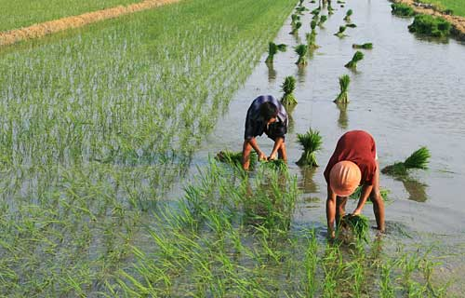
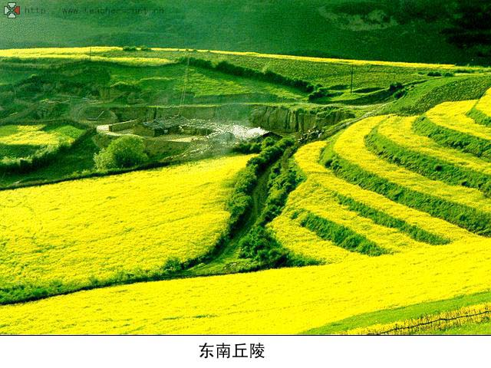
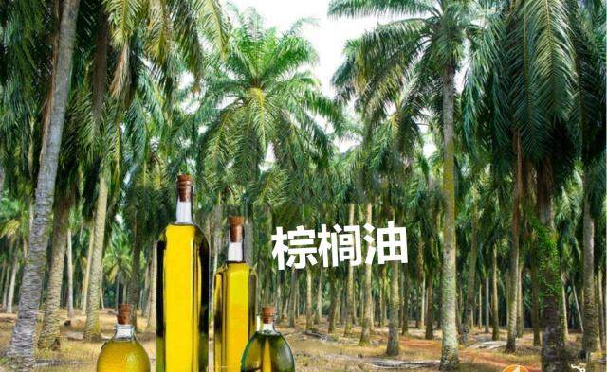
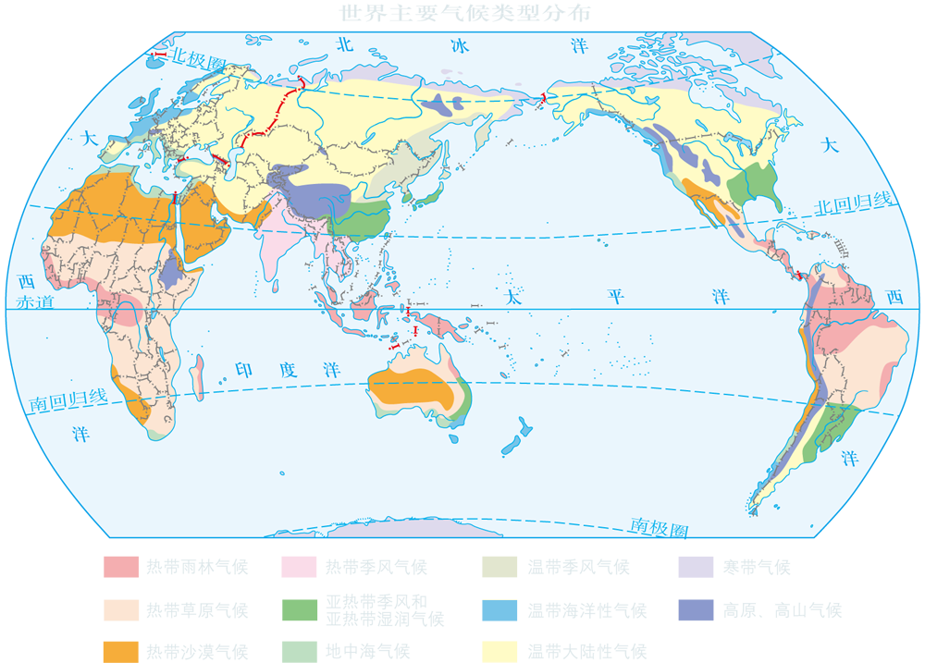

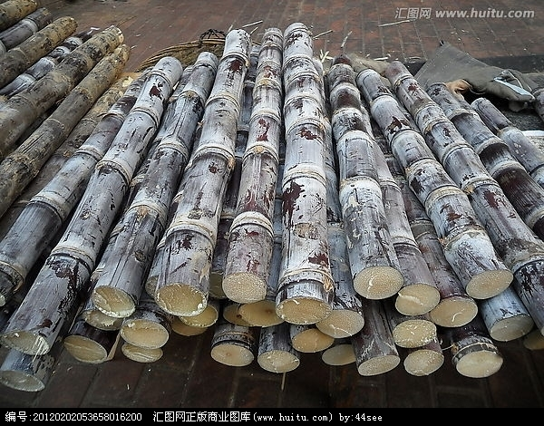
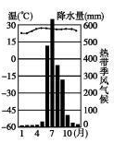

一、气候对生产的影响
1.气候对农业生产的影响
湿热
水田
热带、亚热带季风气候区，气温和降水条件适合种植性喜 的作物，耕地以 为主。
粮食作物——水稻
油料作物——油菜
糖料作物——甘蔗
气候优势
气候劣势
雨热同期，水热充足
多旱涝灾害

Slide 32






旱地
在温带季风和温带大陆性气候区，适合种植喜温耐旱的农作物，耕地以 __ 为主。
粮食作物——小麦
油料作物——花生
气候类型 | 温带大陆性气候 | 温带季风气候
气候优势
气候劣势
糖料作物——甜菜
夏季光热充足，
昼夜温差大。
雨热同期，
水热配合得当。
降水少，水源不足。
多旱涝灾害

Slide 33



多汁牧草
温带海洋性气候区
小麦
气候类型 | 农业特色 | 气候优势 | 气候劣势
温带海洋性气候
畜牧业与种植业
并重
畜牧业：气候温凉潮湿，利于多汁牧草生长。
光照、热量不足
不利于农作物生长
种植业：降水均匀，少旱涝灾害

Slide 34






葡萄
地中海气候：夏季炎热干燥，冬季温和多雨。
油橄榄
温带大陆性气候
热带沙漠气候
柑橘
气候优势
气候劣势
夏季炎热干燥，光热充足，昼夜温差大。
亚热带常绿硬叶林
夏季少雨，水热配合不当，水资源较少

Slide 35





思考
我国不同地区的水果代表
温带绿洲出产的水果为什么那么甜？
（我国新疆为何盛产优质长绒棉？）
温带大陆性气候区，夏季光热充足，昼夜温差大，利于有机物的积累。。

Slide 36


2.气候对工业生产的影响
气温高低、太阳辐射强弱、风力大小、雨量及雨日多少对露天生产的工业部门有重要影响。
工业生产、城镇和交通建设包括一些对大气有污染的工厂的布局，都必须考虑气候因素。
海盐晾晒
气温高，降水少，晴天多，利于晒盐
修建铁路等露天作业，要考虑气候对工人、对生产的影响。

Slide 37

城市通风廊道是指在城市规划、建设中，留出一定空间的走廊，以保持或引导天然气流，提升城市空气流通性。读“北京通风廊道规划图”，回答下列问题。
1.影响北京通风廊道走向的主要因素是
A．盛行风向 B．道路分布
C．地形地势 D．工业布局
2.下列地理事物中，不适合布局在
通风廊道中的是
A．成片绿地 B．高大建筑
C．湖面水域 D．城市道路
3.通风廊道建设完成后对北京的影响主要有
A．彻底解决“雾霾” B．扩大城市规模
C．提高城市地价 D．改善城市大气环境
A
B
D

Slide 38





3.气候对旅游业的影响
南北半球季节相反
布达拉宫
夏季人们偏爱到凉爽干燥的地区旅游
普吉岛
圣诞节，欧洲北部圣诞老人坐雪橇送来礼物，而在澳大利亚，人们则穿夏季圣诞装。
冬季人们向往到温暖湿润的地区旅游

Slide 39




二、气候对生活的影响
1.气候对服饰的影响
傣族筒裙
云南热带季风气候区气候湿热，筒裙宽口无领，轻薄凉爽。
阿拉伯长袍
热带沙漠气候为主，全年炎热干燥，宽大的棉质长袍可以通风吸汗，阻挡风沙，白色反射阳光。
北极地区因纽特人，为适应极地酷寒的气候，用兽皮做衣服，抵御严寒。
藏袍
中国青藏地区,高山高原气候，气温低，昼夜温差大。藏袍冷时可保暖，热时可不穿袖子。

Slide 40




2.气候对民居的影响
中国新疆—平顶房
坐北朝南
中国南方地区
—斜顶屋、竹楼
西北温带大陆性气候，干旱少雨，平顶屋，既省材料，又实用。
（北非等热带沙漠气候区的房屋类似）
我国民居大多坐北朝南。门窗朝南开放，有利于阳光进入，且夏有东南风吹入，冬季又可避免来自西北冷空气的侵袭。
亚热带季风气候，热带季风气候，气候湿热，屋顶倾斜，利于排水；门窗大，通风散热。
（东南亚等热带季风气候、热带雨林气候区的房屋类似）

Slide 41


3.气候对交通的影响
南船北马
我国古代的交通运输南方以船为主，北方以马为主。南方降水较多，河网密布，因此船舶运输便应运而生。而北方降水较少较干旱，畜牧业发达，马匹成为北方的交通工具。

Slide 42



探究
A
1.分析甲图中棉花分布区，并结合材料分析其气候优势。（3分）
棉花主要分布在德干高原西部
德干高原西部，位于热带季风气候，热量充足；
处于西南季风背风坡，降水较少，光照充足，利于棉花生长。
。
2.请判断A处主要农作物并分析其气候条件。 （3分）
A 处主要农作物为水稻
有利条件：该处属于热带季风气候，热量充足、降水丰富；
不利条件：热带季风气候，多旱涝灾害。
（西南季风进退时间和强弱程度不一，降水的季节和年际变化大）

Slide 43




读“欧洲西部莱茵河流域图”“山东省黄河流域图”和两地的气候资料，回答问题。（6分）
1. 莱茵河流域的气候类型主要是_______________，黄河山东段主要流经_______________。
2.莱茵河是欧洲西部著名的国际河流，具有非常重要的航运价值，而亚欧大陆东部的黄河，航运价值却远不及莱茵河。请结合材料，从气候角度分析图示黄河航运价值低的原因。（2分）
3.莱茵河流域人们的餐桌上多为牛排、奶酪等食物，可推测当地__________（产业）发达，试分析该产业在欧洲西部发展的优势气候条件。（2分）
温带海洋性气候
温带季风气候
黄河下游主要流经温带季风气候，冬季寒冷，河流有结冰期，通航时间短；
降水季节变化大，河流水位变化大。
畜牧业
温带海洋性气候，全年温和湿润，多雨多雾，适合多汁牧草的生长，利于发展畜牧业。

Slide 44


伟大的祖国自然环境复杂多样，各地气候明显不同．根据下列资料回答问题．
（1）某同学为图1中的四个城市绘制了四幅“气温曲线和降水柱状图”（图3所示），判断_____图绘制的是图1中吐鲁番市的气候． （2）图1中四城市，冬季最冷的城市是________，冬季气温最高的城市是________，影响两地气温差异的最主要因素是__________,另外距离__________发源地的远近，也影响了两地冬季的气温。
（3）夏季最凉爽的城市是_________，对应_______气候图（字母），这主要是受________因素的影响。
A
漠河
海口
纬度因素
冬季风
五道梁
B
地形地势
A
B
图3
C
D
丙
（4）图2为“某少数民族传统服饰”，据服饰特点可知该民族主要分布在甲、乙、丙、丁中的_____地区，这种服饰反映了当地怎样的气候特点？______________________________________
气温低，昼夜温差大

